Slide 1
遮罩裁剪圖片

Slide 2
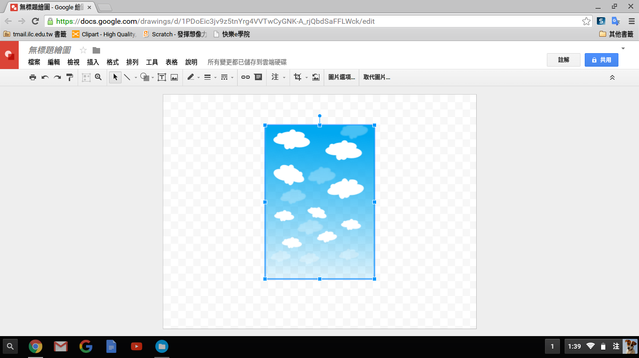
選擇圖片後，點選裁剪圖示的更多選項

Slide 3
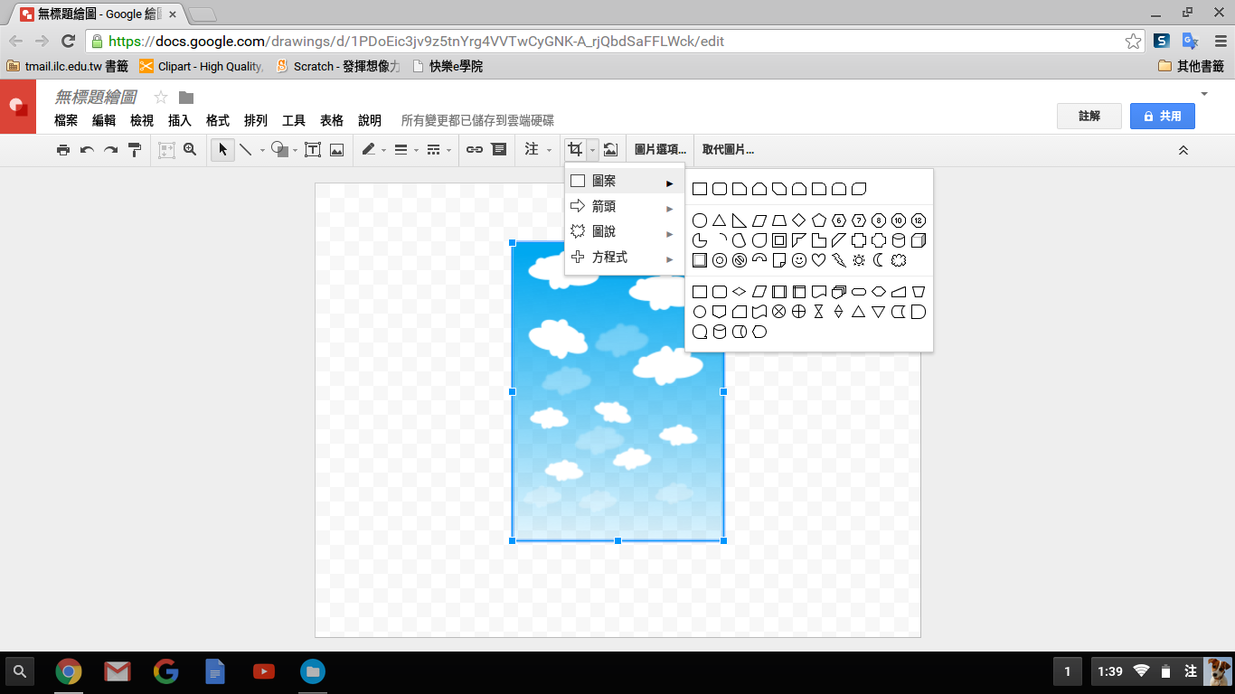
選擇遮罩形狀

Slide 4
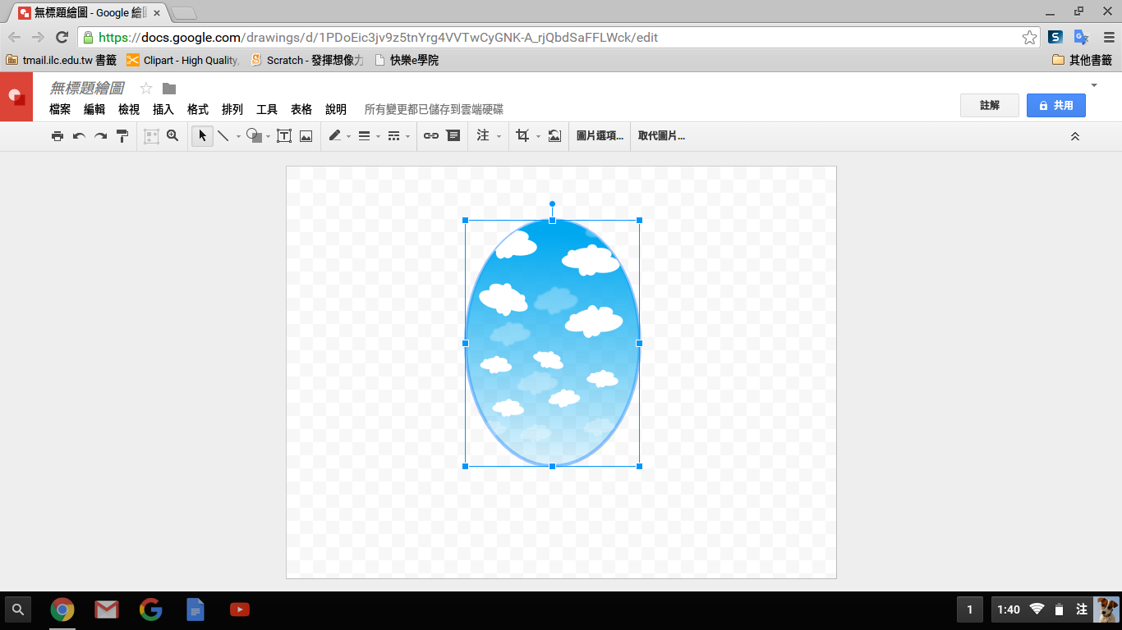
遮罩裁剪完成

